Slide 1
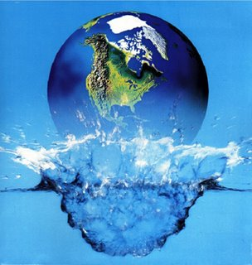
Objetivos
repasar las formas del agua y los números grandes.
pensar en los usos del agua.
el agua

Slide 2
¿Cuántos conoces en inglés?
hidrógeno
oxígeno
insípida,
inodora
incolora
sabor
sólido
hielo
líquido
gaseoso
la nieve
los lagos
los ríos
la lluvia
las nubes
agua salada
agua dulce
las manzanas
los árboles
las personas

Slide 3
¿Cuántos conoces en inglés?
hidrógeno
oxígeno
insípida,
inodora
incolora
sabor
sólido
hielo
líquido
gaseoso
hydrogen
oxygen
dull
odourless
colourless
flavour
solid
ice
liquid
gas
snow
lakes
rivers
rain
clouds
saltwater
freshwater
apples
trees
people
la nieve
los lagos
los ríos
la lluvia
las nubes
agua salada
agua dulce
las manzanas
los árboles
las personas

Slide 4
!
70%
3%
50%
97%
60%
75%
95%
84%
94%
Notes:
Starter to practise higher numbers – these are refer back to key facts from the previous lesson – as follows: 70% - la proporción de la tierra que está cubierta de agua 3% - el porcentaje del agua de la tierra que es agua dulce 50% - la proporción del cuerpo de la mujer que está compuesto por agua 97% - el porcentaje del agua de la tierra que es agua salada 60% - la proporción del cuerpo de un adulto varón compuesto por agua 75% - o el agua presente en un bébé o en bacalao 95% - el porcentaje de agua en una sandía 84% - en una manzana 94% - en un tomate
First use the music/rhythm clip to practise recalling the number – just point to them in time and they have to say them in time. If they are getting good you can do double speed. Then see if they can remember what any of the numbers correspond to. You might give TL clues to prompt them when they run out of ideas – you can make this as easy or hard as you like - you can even give them 2 options to choose from – es el agua presente en una manzana o en una sandía, for example.

Slide 5
¿Qué es el agua?
El agua es el compuesto formado por dos __________ de hidrógeno y uno de oxígeno (H2O).
¿Cómo es el agua?
El ________ pura es insípida, inodora e ________ (o sea, no tiene ________, ni olor, ni color). El agua se puede presentar en tres estados: sólido (________), líquido (agua), o gaseoso (________).
¿Dónde está el agua?
El agua toma diferentes formas en la Tierra: vapor y ________ en el cielo, olas y témpanos de hielo flotante en el mar, glaciares y ________ en las montañas, lagos en la superficie y lluvia en el aire, por nombrar algunos. Alrededor del _______ de la superficie de la ________ está cubierta por agua. El ______ del agua de la tierra es agua __________. No podemos _______ este agua. Solo el 3% del agua de la tierra es agua dulce y menos del 1% de toda el agua de la tierra es agua _______ que _________ usar. (15 puntos)
nieve | 97% | hielo | salada | podemos
dulce | beber | tierra | átomos | incolora
70% | agua | sabor | nubes | vapor
Notes:
This is the single linguists version of this activity.

Slide 6
¿Qué es el agua?
El agua consiste en___________________________________________________ ¿Cómo es el agua? El agua es ___________________, ____________________ y ________________. El agua se presenta en tres estados: __________________, que se llama _________; __________________, que se llama _______________ y _______________, que se llama __________________. ¿En qué formas encontramos el agua en el mundo? En su estado sólido, la vemos en _____________ y _______________. En su estado líquido, hay agua en __________, _______________ y ____________. En su forma gaseosa, la vemos en __________________. ¿Dónde está el agua? El 70% de la tierra _____________________________. El 97% ___________________ y el 3% ________________________________. El agua está presente también en ___________________, _________________ y _________________________.
Notes:
Written summary of the past 2 lessons work to revise and consolidate what has been learnt. There is a simpler version of this on the next slide for differentiation.

Slide 7
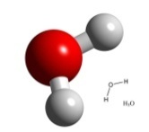
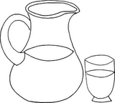
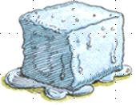
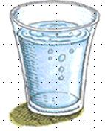
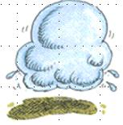
¿Qué es el agua?
El agua consiste en_______________________________________ ¿Cómo es el agua? El agua es _______________, _______________ y ______________. El agua se presenta en tres estados: __________________, que se llama _________; ___________, que se llama ____________
y ____________, que se llama __________________.
Notes:
Written summary of the past 2 lessons work to revise and consolidate what has been learnt. Display this to students that need the additional support.

Slide 8
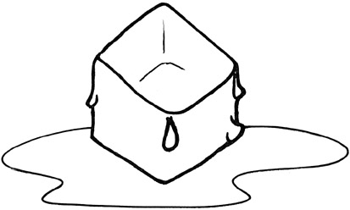
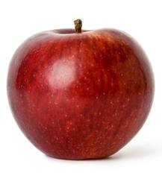
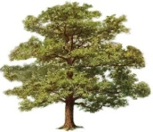
¿En qué formas encontramos el agua en el mundo? En su estado sólido, la vemos en _____________ y _______________. En su estado líquido, hay agua en __________, _______________ y ____________. En su forma gaseosa, la vemos en __________________. ¿Dónde está el agua? El 70% de la tierra está cubierta por ___________. El 97% es agua ___________ y el 3% es agua _________________. El agua está presente también en ___________________, _________________ y _________________________.
Notes:
Written summary of the past 2 lessons work to revise and consolidate what has been learnt.

Slide 9
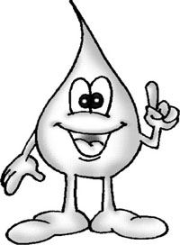
¿Cómo conservarla?
Características
La falta del agua
Estados y formas
agua
Ciclo del agua
Usos
Notes:
This is a mind map showing the scope of the whole topic. Up to this point we have covered Características and Estados y formas. The next aspect is ‘Usos’. We have touched upon it this lesson in the listening activity (beber, lavar, industria, calefacción and refrigeración. Ask the class to prepare themselves now for next lesson by brainstorming in Spanish the uses for water – they should use dictionaries for this – encourage them to concentrate on verbs (lavar, bañarse, lavar la ropa, tirar de la cadena, cocinar, lavar los platos, regar las plantas, cultivar legumbres, llenar la piscina, lavar el coche, limpiarse los dientes) They will need this ready to start with next lesson as the starter activity.

Slide 10
agua los usos
Notes:
This can be used to collect initial answers from students. This will be the activity that starts the next lesson too.

